Slide 1
КОМУНАЛЬНИЙ ЗАКЛАД
"ЦЕНТР ПОЗАШКІЛЬНОЇ ОСВІТИ" МЕЛІТОПОЛЬСЬКОЇ МІСЬКОЇ РАДИ ЗАПОРІЗЬКОЇ ОБЛАСТІ
ДОСЛІДНИЦЬКО-ЕКСПЕРИМЕНТАЛЬНИЙ ВІДДІЛ
запрошує учнів 9-11 класів
долучитися до
науково-дослідницької роботи

Slide 2
САМЕ У НАС...
Створення умов для творчого, інтелектуального, духовного розвитку учнівської молоді
Задоволення освітніх потреб та залучення до науково-дослідницької роботи

Slide 3
РАЗОМ З НАМИ ВИ...
ОПАНУЄТЕ
ОРАТОРСЬКЕ МИСТЕЦТВО, ВМІННЯ
ВЕСТИ ДИСКУСІЮ І ДІАЛОГ
ЗМОЖЕТЕ ПОДОРОЖУ-ВАТИ Й ОТРИМУЄТЕ НОВИЙ ДОСВІД
ПОГЛИБИТЕ
ЗНАННЯ З ШКІЛЬНИХ ПРЕДМЕТІВ
ПРИЄДНАЄТЕСЬ ДО НАУКОВО-ДОСЛІДНИЦЬКОЇ ДІЯЛЬНОСТІ

Slide 4
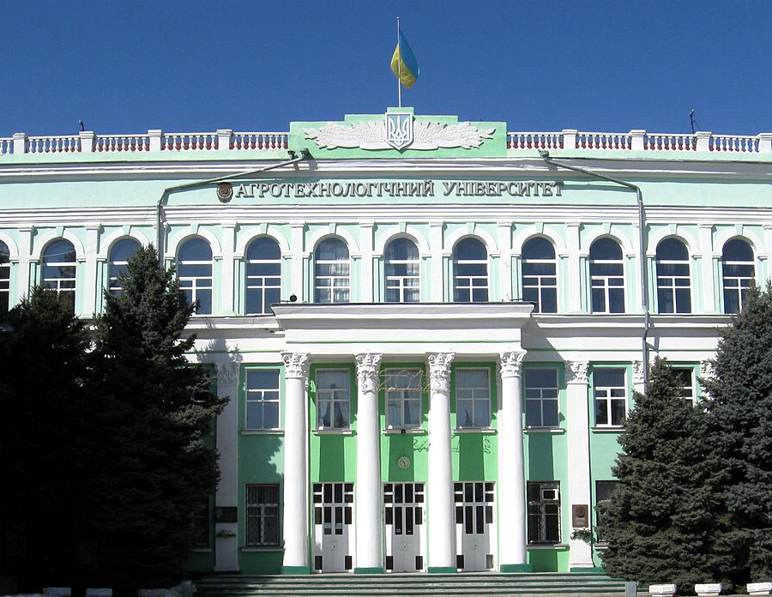
НАШІ ПАРТНЕРИ...
Таврійський державний агротехнологічний університет
ім. Дмитра Моторного
Мелітопольський державний педагогічний університет
ім. Богдана Хмельницького

Slide 5
Є бажання розширити свої знання?
Тоді обирай свій напрям!

Slide 6
Відділення
історії
Історія України
Всесвітня історія
Історичне краєзнавство
Етнологія

Slide 7
Відділення
математики
Прикладна математика
Математика
Математичне моделювання

Slide 8
Відділення
економіки
Економічна теорія
Мікро- та макроекономіка
Фінанси, грошовий обіг та кредит

Slide 9
Відділення
комп'ютерних наук
Комп'ютерні системи та мережі
Безпека інформаційних та
телекомунікаційних систем
Технології програмування
Інформаційні системи, бази даних та системи штучного інтелекту
Internet-технології та WEB дизайн
Мультимедійні системи, навчальні та ігрові програми

Slide 10
Відділення
наук про Землю
Кліматологія
Геологія, геохімія
Гідрологія
Географія та ландшафтознавство

Slide 11
Відділення
філософії та суспільство-знавства
Філософія
Релігієзнавство
Журналістика
Педагогіка
Правознавство
Соціологія

Slide 12
Відділення
літературознавства фольклористики та мистецтвознавства
Фольклористика
Українська література
Зарубіжна література
Мистецтвознавство

Slide 13
Відділення
мовознавства
Українська мова
Англійська мова
Німецька мова

Slide 14
Хімія
Відділення
хімії та біології
Біологія людини
Загальна біологія
Зоологія, ботаніка
Медицина, валеологія
Психологія

Slide 15
Відділення
екології та аграрних наук
Екологія
Охорона довкілля
Агрономія
Ветеринарія та зоотехніка
Лісознавство
Селекція та генетика

Slide 16
Навчаємо.
Супроводжуємо.
Перемагаємо!
Міжнародна науково-практична конференція учнів-членів Малої академії наук «Україна очима молодих»
Всеукраїнський конкурс-захист науково-дослідницьких робіт учнів-членів МАН України
Всеукраїнський біологічний форум учнівської та студентської молоді «Дотик природи»
Всеукраїнський науково-технічний конкурс "Еко-Техно Україна"
Міжнародний конкурс Stockholm Junior Water Prize
Всеукраїнські та міжнародні наукові конференції

Slide 17
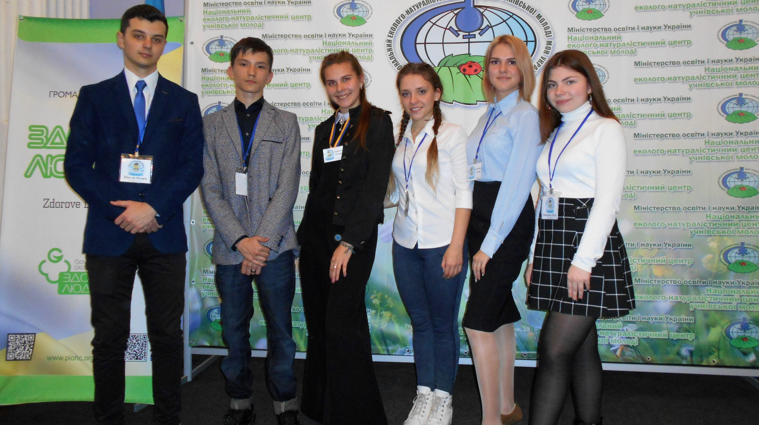
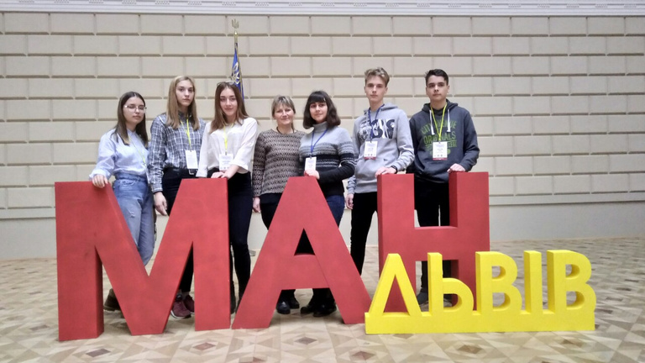
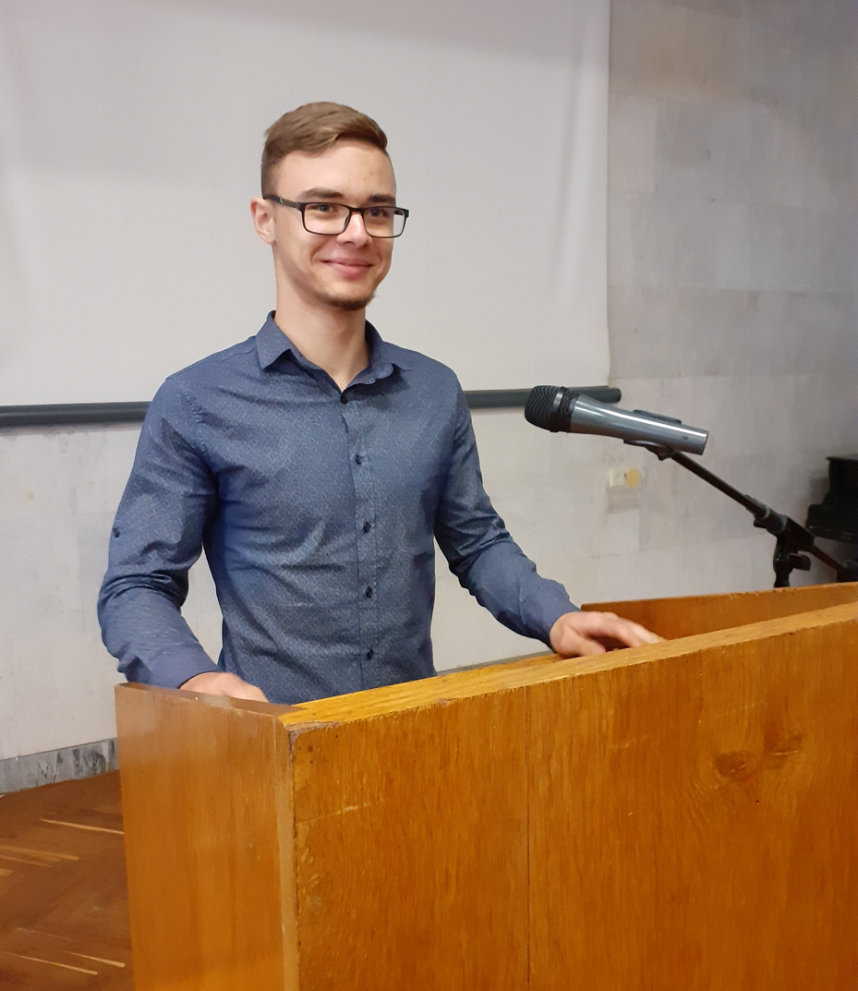
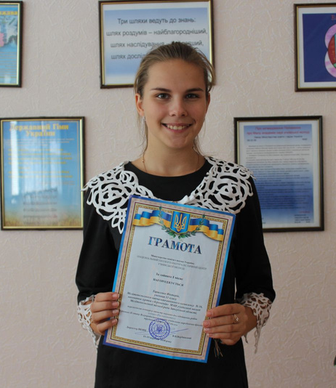
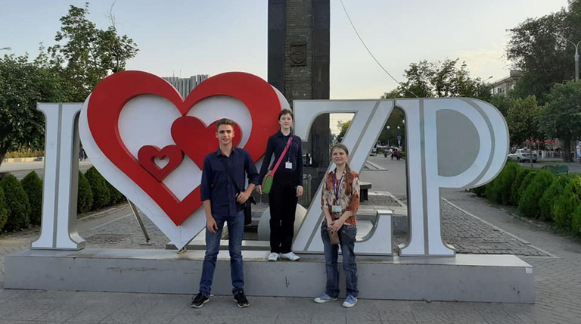
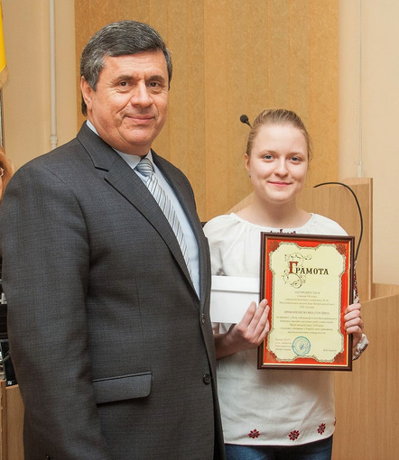
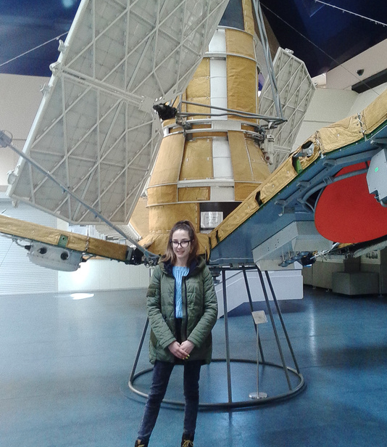
Матимете можливість
публічної презентації власних розробок
та отримаєте нові враження

Slide 18
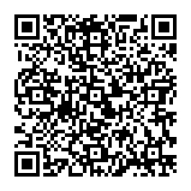
вул. Іллі Стамболі, 17
expert.kzcpo@gmail.com
(099) 03 81 041
cposcience
Посилання для подачі заявки
myscience_cpo
Заповніть заявку – і ми з вами зв'яжемось

